Slide 1
Краткая презентация образовательной программы дошкольного образования
Муниципальное бюджетное дошкольное образовательное учреждение «Детский сад № 15» с. Снегуровка
Черниговский район, Приморский край

Slide 2
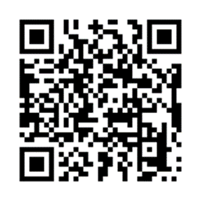
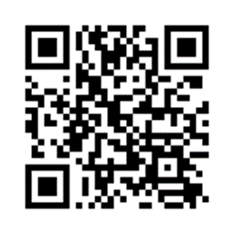
Образовательная программа дошкольного образования разработана в соответствии с:
Федеральным государственным образовательным стандартом дошкольного образования
(далее-ФГОС ДО)
Федеральной образовательной программой дошкольного образования
(далее – ФОП ДО)

Slide 3
ЦельПрограммы: разностороннееразвитиеребенканаоснове духовно-нравственныхценностейроссийскогонарода, историческихинационально-культурныхтрадиций
Программа реализуетсявгруппе общеразвивающей
направленности, какпрограммапсихолого-педагогической
поддержки,позитивнойсоциализацииииндивидуализации развитияличностидетейдошкольноговозрастаи
определяет комплекс основных характеристик
дошкольногообразования.
Реализуется в течении всего периода пребывания детей в детском саду от 1 года до прекращения образовательных отношений

Slide 4
Программа состоит из 2-х частей
Обязательная часть
- занимает 90% от её общего объема
Вариативная часть
(часть, сформированная участниками образовательного процесса) – занимает 10% от её общего объема

Slide 5
Обязательная часть:
Федеральная образовательная программа
дошкольного образования(ФОПДО)-утвержденаПриказомМинистерства
просвещенияРоссийскойфедерации
№ 1028от25ноября2022г.
Реализуется педагогическими работниками ДОО во всех помещениях и на территории детского сада, со всеми детьми ДОО.

Slide 6
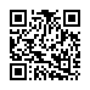
Вариативная часть
Парциальная программа дошкольного образования «Дорогою добра» Л.В.Коломийченко
дополняет содержание области
«Социально-коммуникативное развитие»
Реализуется педагогическими работниками ДОО в форме организованной образовательной деятельности со всеми детьми

Slide 7
Планируемые результаты освоения программы
К 3-м годам
К 4-м годам
Вариативная часть
К 5-ти годам
К 7-ми годам
К 6-ти годам

Slide 8
Образовательные области, обеспечивающие разностороннее развитие детей в соответствии с ФГОС ДО
Физическое развитие
Социально-коммуникативное развитие
Познавательное развитие
Речевое развитие
Художественно-эстетическое развитие

Slide 9
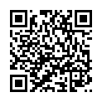
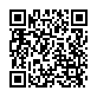
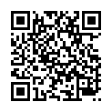
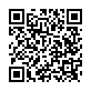
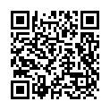
Содержание образовательной области «Социально-коммуникативное развитие»
Возраст | QR-код
2-3 года
3-4 года
4-5 лет
5-6 лет
6-7 лет

Slide 10
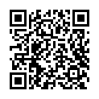
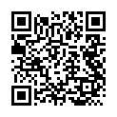
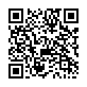
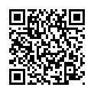
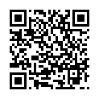
Содержание образовательной области «Познавательное развитие»
Возраст | QR-код
2-3 года
3-4 года
4-5 лет
5-6 лет
6-7 лет

Slide 11
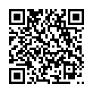
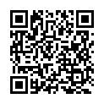
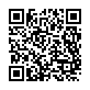
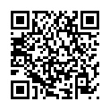
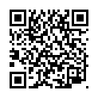
Содержание образовательной области «Речевое развитие»
Возраст | QR-код
2-3 года
3-4 года
4-5 лет
5-6 лет
6-7 лет

Slide 12
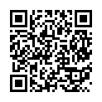
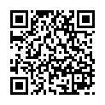
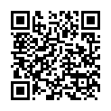
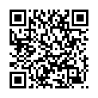
Содержание образовательной области «Художественно-эстетическое развитие»
Возраст | QR-код
2-3 года
3-4 года
4-5 лет
5-6 лет
6-7 лет

Slide 13
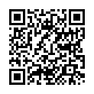
Содержание образовательной области «Физическое развитие»
Возраст | QR-код
2-3 года
3-4 года
4-5 лет
5-6 лет
6-7 лет

Slide 14
Рабочая программа воспитания Цель программы воспитания
Инвариантная часть (основная)
Вариативная часть
Личностное развитие каждого ребёнка с учётом его индивидуальности и создание условий для позитивной социализации детей на основе традиционных ценностей российского общества.
Формирование первоначальных представлений о традиционных ценностях российского народа, социально приемлемых нормах и правилах поведения.
Формирование ценностного отношения к окружающему миру (природному и социокультурному), другим людям, самому себе.
Становление первичного опыта деятельности и поведения в соответствии с традиционными ценностями, принятыми в обществе нормами и правилами.
Развитие нравственной, социально адаптированной личности, владеющей основами культуры поведения.

Slide 15
Взаимодействие с семьями обучающихся
Задачи взаимодействия с родителями
Направления взаимодействия с родителями
Диагностика
Просвещение
Консультирование

Slide 16
Вопросы, предложения и замечания по образовательной программе вы можете оставить здесь:
http://zyravushka.ucoz.net/

